Slide 1
Проект Даниила Никонца
Тема: Моя семья
Цель: Узнать о моих родственниках.
Задачи:
Спросить у папы и мамы, как звали моих родственников.
Составить семейное древо.
Найти фотографии моих бабушек и дедушек, прабабушек и прадедушек.
Узнать, где жили мои родственники, кем работали.

Slide 2
История фамилии
Фамилия Никонец относится к южно-русским и украинским фамилиям и образована от греческого имени Никон, которое можно перевести как «победитель». Вероятнее всего, фамилия образовалась в 14 веке, и основатель рода был из рабочей или крестьянской среды и был человеком авторитетным и уважаемым, так как фамилия образована от полного имени.

Slide 3
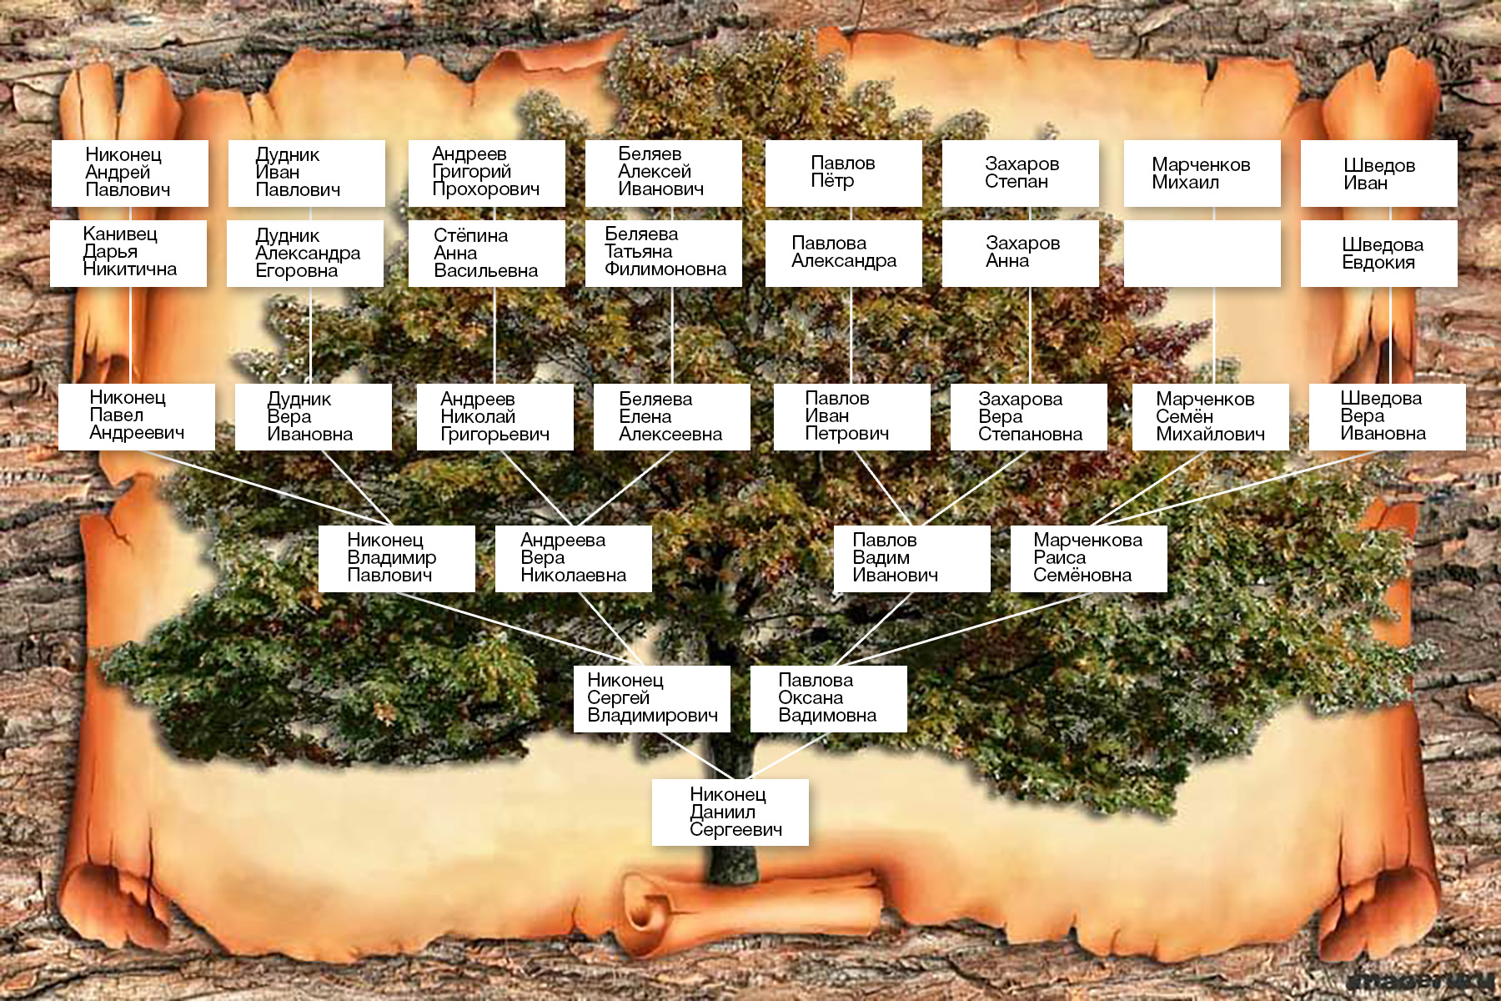

Slide 4
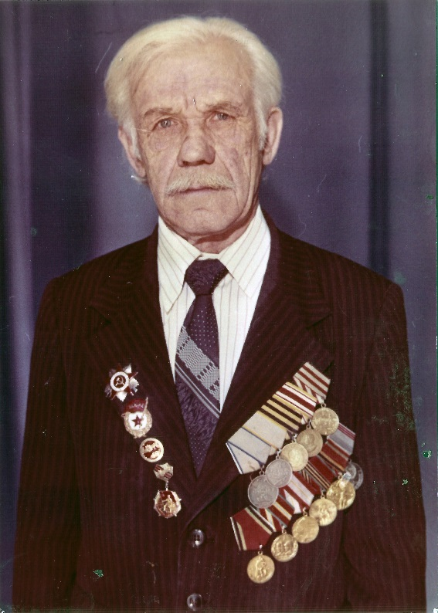
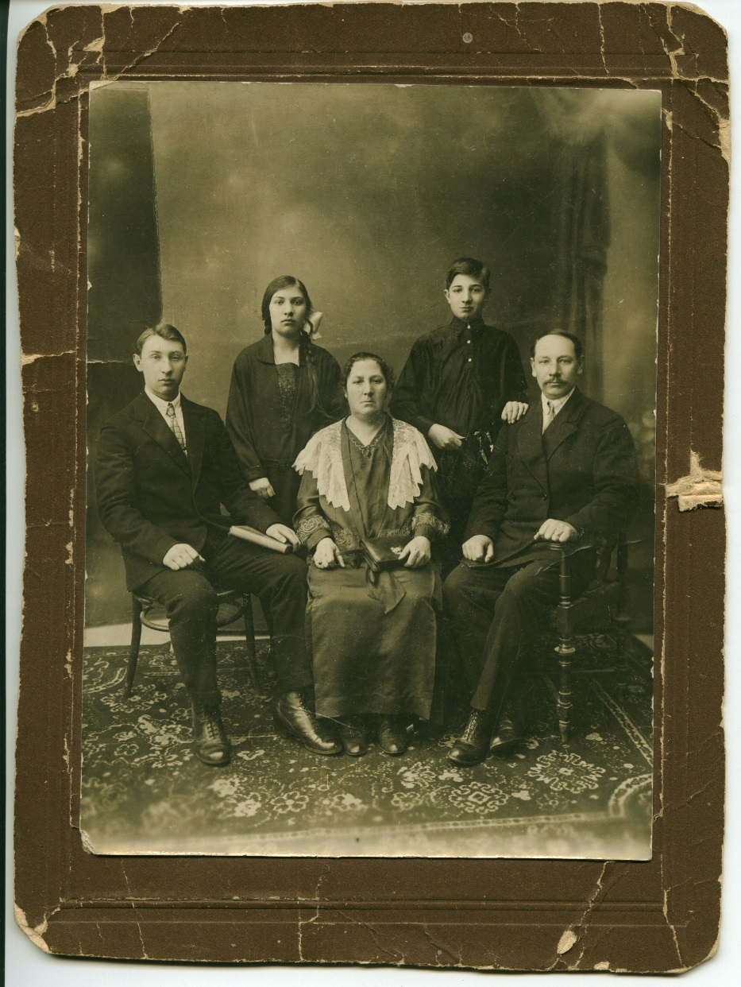
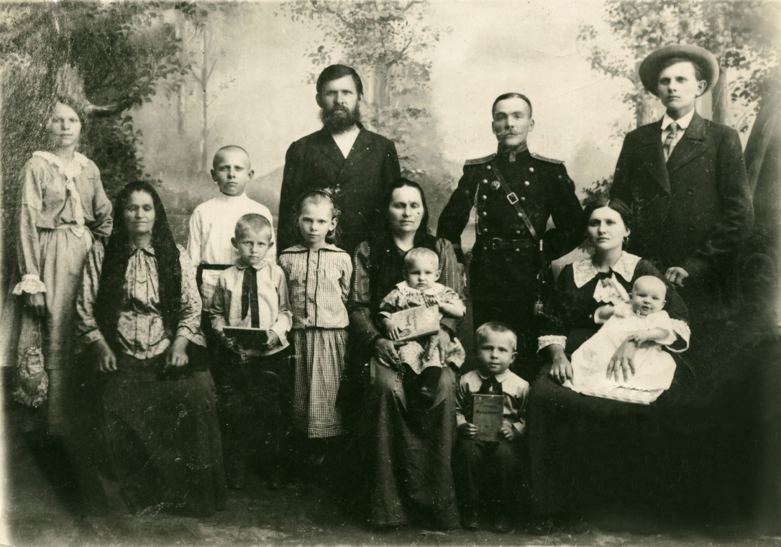
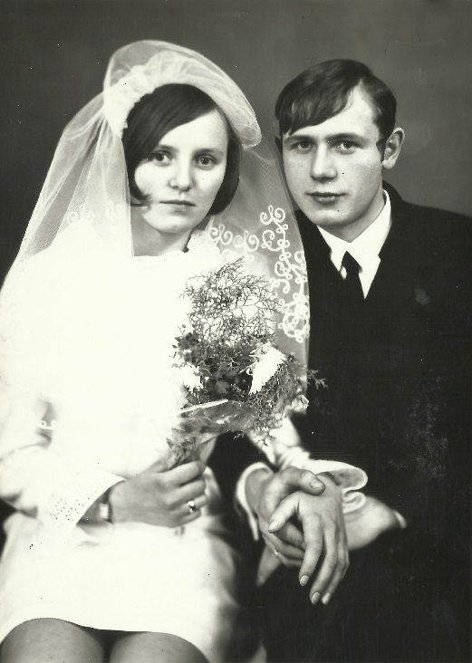
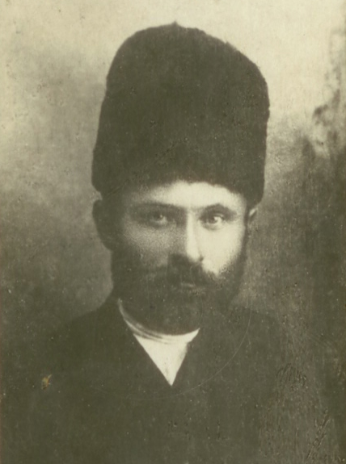
Фото из семейного архива
Павлов
Иван
Петрович
(прадед)
Семья Дудник (прапрадед)
Никонец
Андрей
Павлович
(прапрадед)
Семья Андреева
Григория Прохоровича
(прапрадед)
Павловы Вадим и Раиса
(дедушка и бабушка)

